Slide 1
Thành phố Đà Lạt

Slide 2
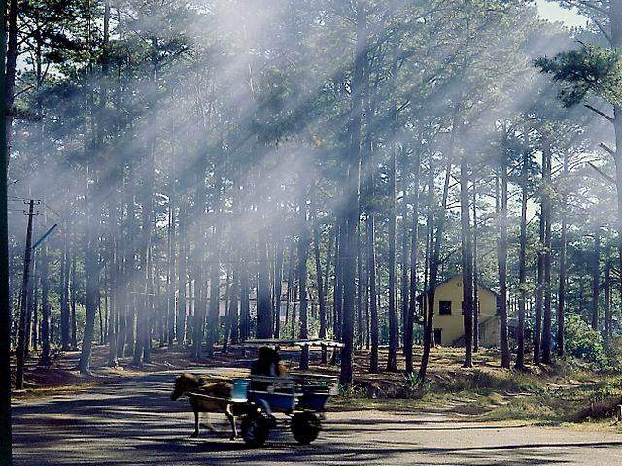
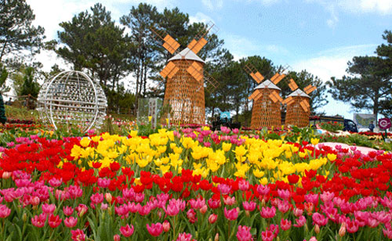
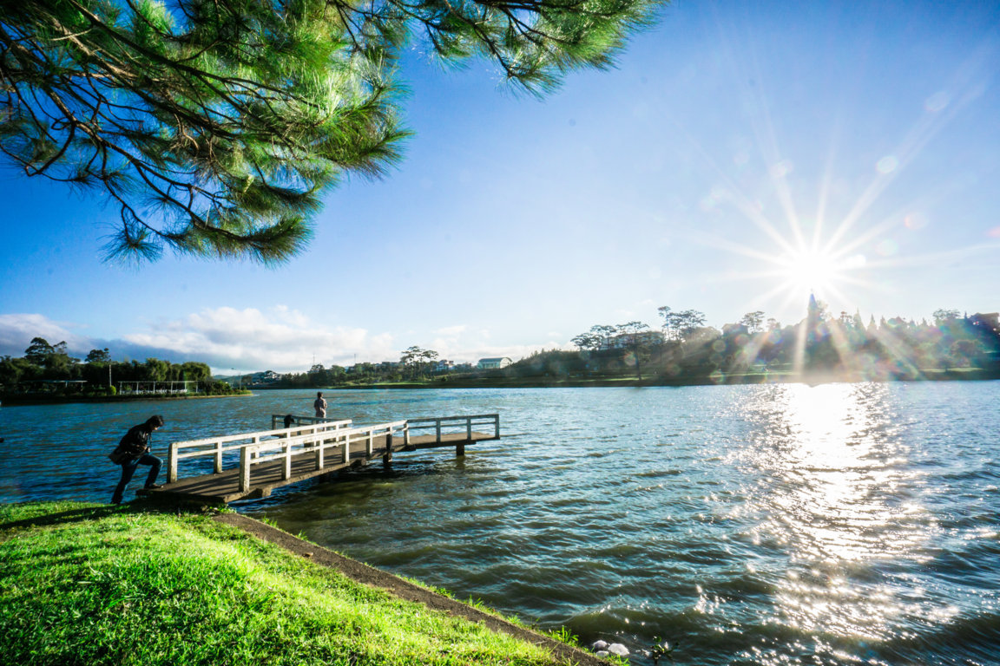
Rừng thông vào buổi sáng sớm
Phố hoa
Đây là nơi nào?
Hồ Xuân Hương

Slide 3
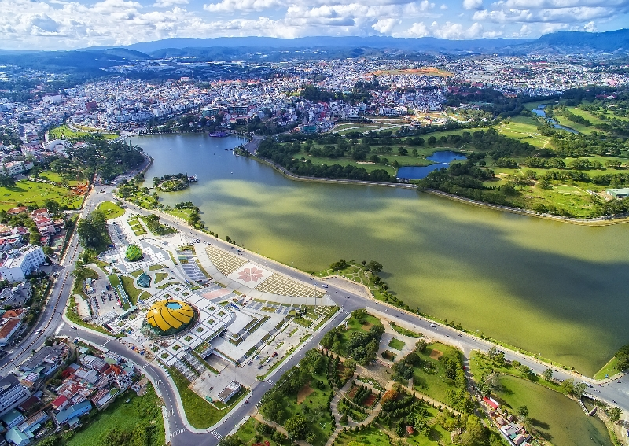
Đáp án : THÀNH PHỐ ĐÀ LẠT

Slide 4
Thành phố Đà Lạt
1. Thành phố nổi tiếng về rừng thông
và thác nước.
2. Đà Lạt - thành phố du lịch và nghỉ
mát.
3. Hoa quả và rau xanh ở Đà Lạt.

Slide 5
1. Thành phố nổi tiếng về rừng thông và thác nước:

Slide 6
* Thảo luận theo cặp (2 phút): Quan sát lược đồ và cho biết
1. Đà Lạt nằm trên cao nguyên nào?
2. Đà Lạt ở độ cao bao nhiêu mét ?
3. Ở độ cao đó, Đà Lạt có khí hậu như thế nào?

Slide 7
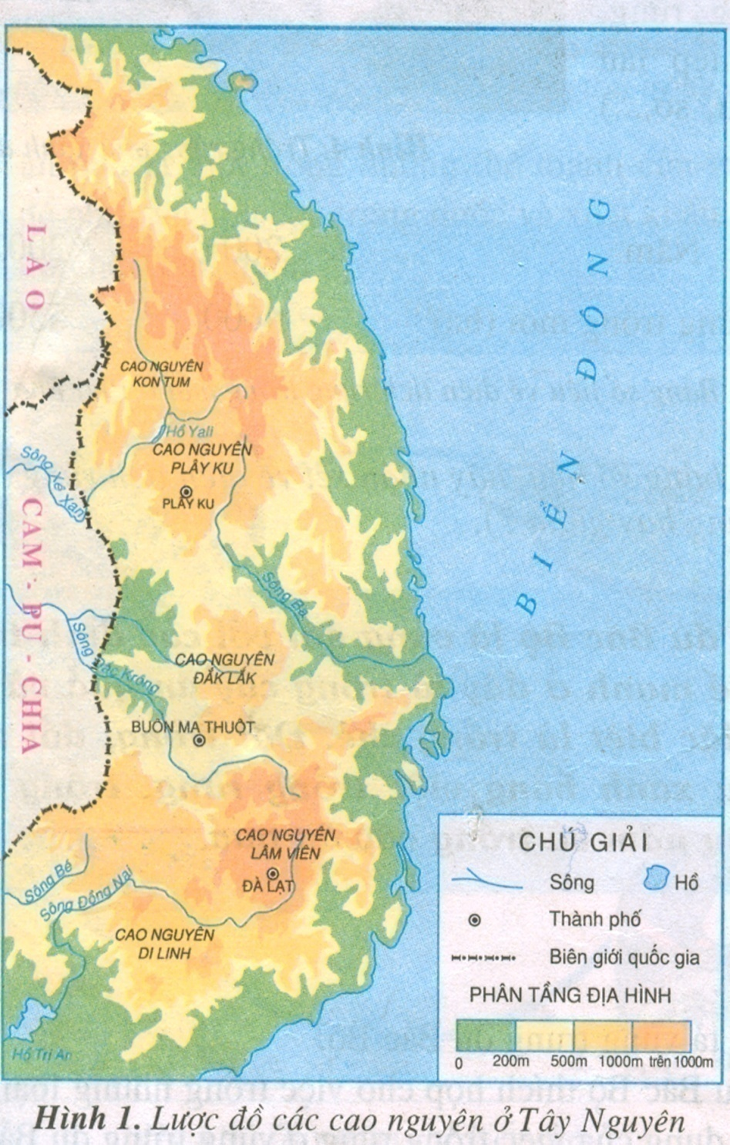

Slide 8
Trả lời:
Đà Lạt nằm trên cao nguyên Lâm Viên.
Đà Lạt ở độ cao trên 1000m (1500m) so với mực nước biển
Ở độ cao này, Đà Lạt có khí hậu quanh năm mát mẻ

Slide 9
* Đọc thông tin SGK, quan sát các hình sau cho biết: Tại sao nói Đà Lạt là thành phố nổi tiếng về rừng thông và thác nước?

Slide 10
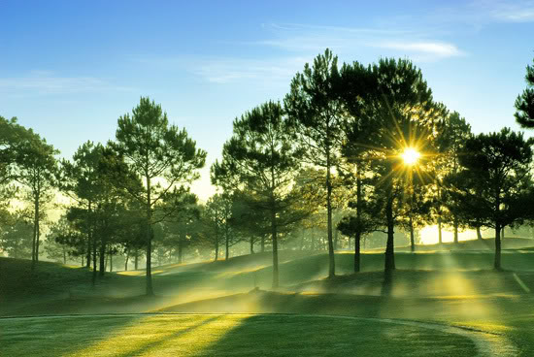
Đà Lạt nổi tiếng với rừng thông và thác nước vì: Đà Lạt có những rừng thông xanh tốt quanh năm, phủ kín các sườn đồi, sườn núi và chạy dọc các con đường trong thành phố.
Đồi thông Đà Lạt

Slide 11
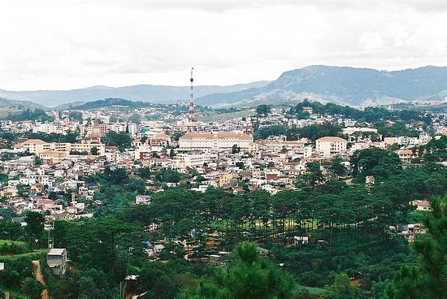
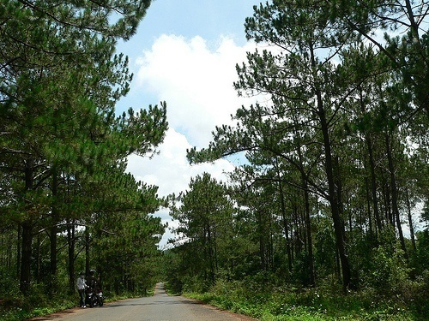
Thông trong thành phố Đà Lạt
Rừng thông
Đà Lạt

Slide 12
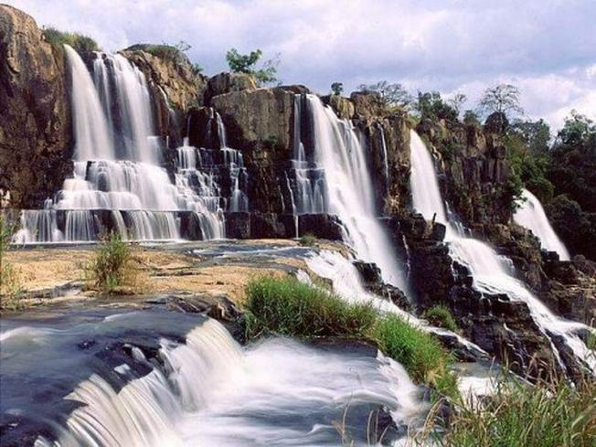
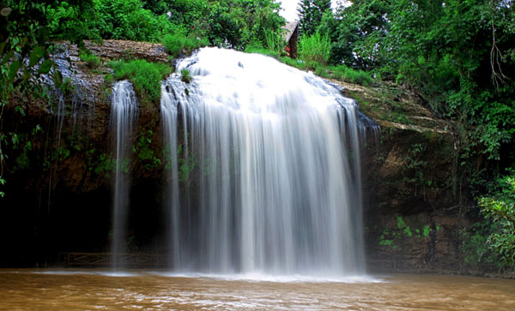
Đà Lạt có nhiều thác nước đẹp nổi tiếng như: thác Cam Li, thác Pơ-ren, … Mỗi thác có một vẻ đẹp riêng rất nên thơ.
Thác Camly
Thác Pơ-ren

Slide 13
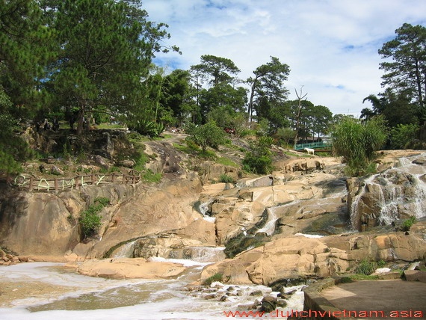
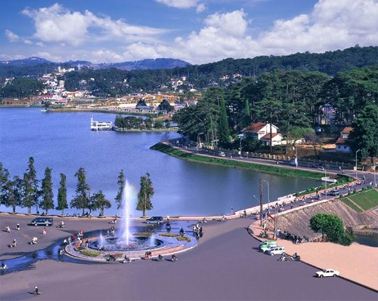
1- Hồ Xuân Hương
2 - Thác Cam Li

Slide 14
2. Đà Lạt - thành phố du lịch và nghỉ mát: Đọc sách giáo khoa /95
Đà Lạt trở thành thành phố du lịch và nghỉ mát nổi
tiếng vì:
Có khí hậu: …….
Có các cảnh quan tự nhiên ….
Có các công trình phục vụ du lich như: ….
Có các hoạt động du lịch lí thú như: ….

Slide 15
Đà Lạt trở thành thành phố du lịch và nghỉ
mát nổi tiếng vì:
Có khí hậu:
Có các cảnh quan tự nhiên
Có các công trình phục vụ du lich như:
Có các hoạt động du lịch lí thú như:
mát mẻ
…….
tươi đẹp
…….
Khách sạn, sân gôn, biệt thự,...
……...............................................
Bơi thuyền, đi xe ngựa,...
……......................................

Slide 16
2. Đà Lạt - thành phố du lịch và nghỉ mát:
Nhờ có không khí trong lành, mát mẻ, thiên nhiên tươi đẹp nên Đà Lạt đã trở thành thành phố du lịch, nghỉ mát nổi tiếng với nhiều khách sạn, sân gôn, biệt thự… Du khách có thể bơi thuyền trên hồ Xuân Hương, cưỡi ngựa ngắm cảnh, dạo quanh thành phố hoặc tham gia các tour du lịch đến các địa điểm nổi tiếng tại đây.

Slide 17
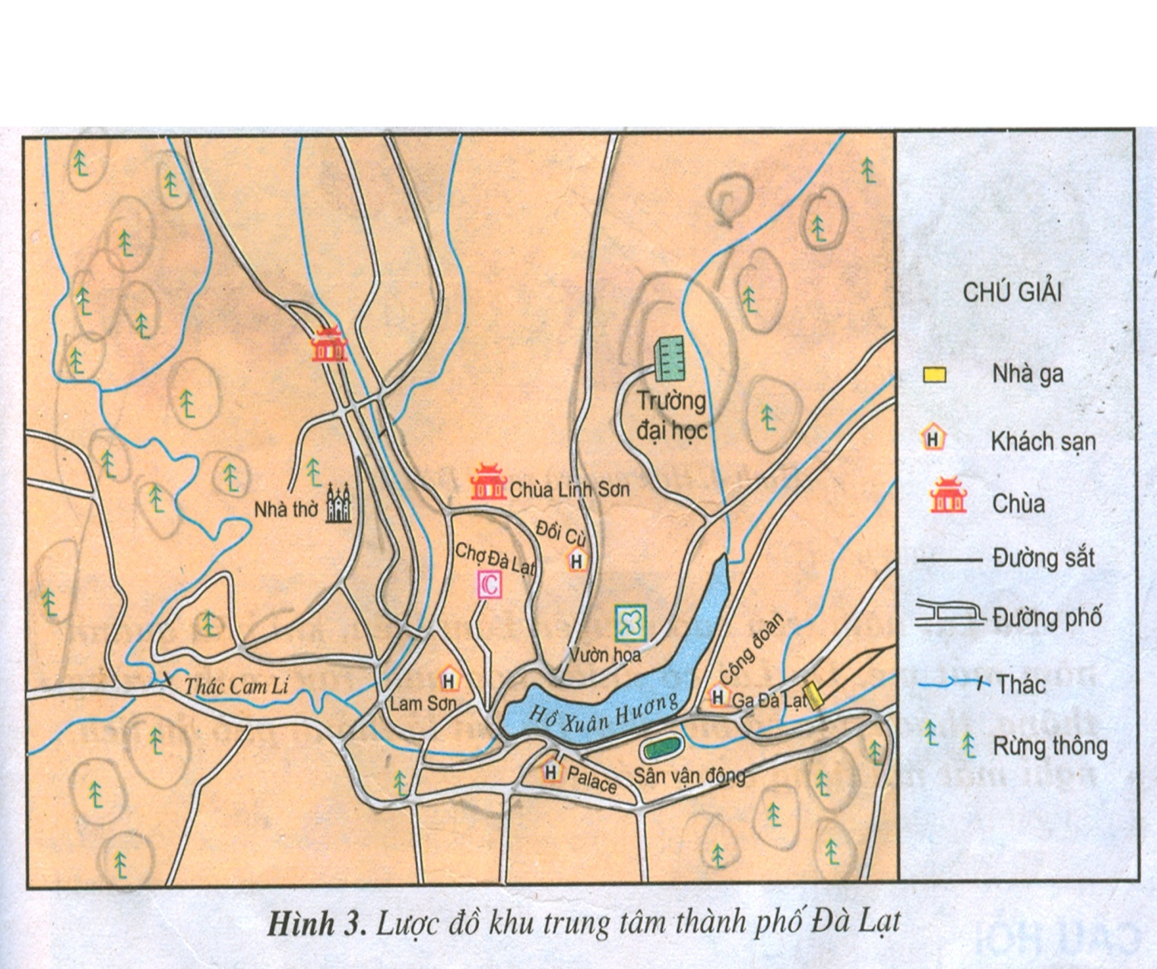
Quan sát lược đồ và xác định:
Chỉ vị trí hồ Xuân Hương và thác Cam Li.
Kể tên một số điểm du lịch ở Đà Lạt.
Chùa Linh Sơn
Nhà thờ
Chợ Đà Lạt
Thác Cam Li
Vườn hoa
Hồ Xuân Hương

Slide 18
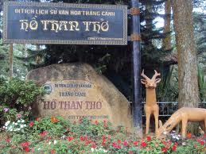
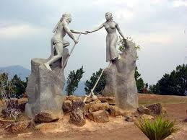
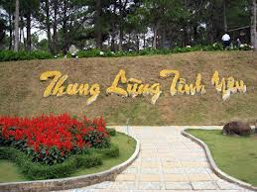
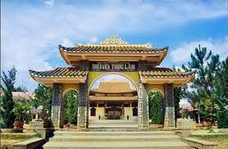
Một số điểm đến nổi tiếng của Đà Lạt:
Hồ Than Thở
Đỉnh Langbiang
Thung lũng tình yêu
Thiền viện Trúc Lâm

Slide 19
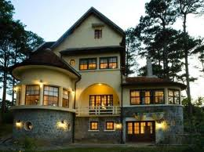
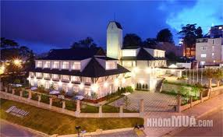
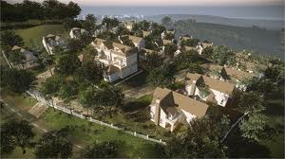
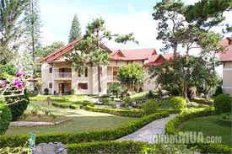
Một số khu nghỉ dưỡng, khách sạn,biệt thự của Đà Lạt:
Ana Mandara Đà Lạt
Khách sạn Bluemoon
Đà Lạt Hill Villas
Hoàng Anh Resorts

Slide 20
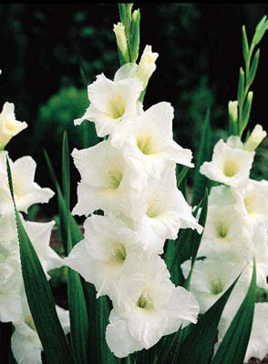
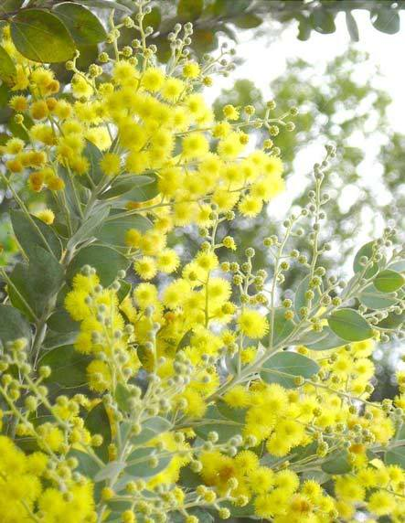
Hoa Lay-ơn
3. Hoa quả và rau xanh Đà Lạt :
- Đọc thông tin SGK/95,96 . Quan sát tranh
Hoa Đà Lạt:
Hoa Mi-mô-da

Slide 21
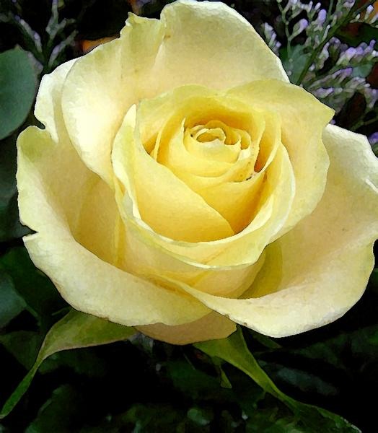
Hoa hồng
Hoa lan
Hoa Cẩm tú cầu

Slide 22
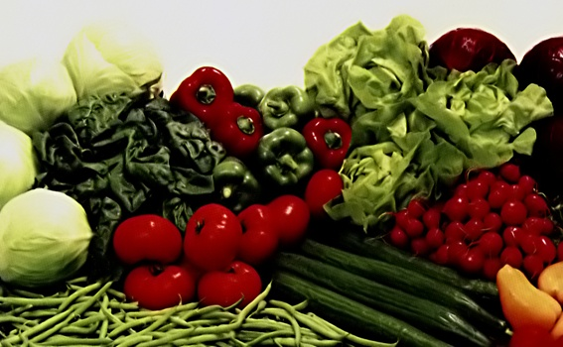
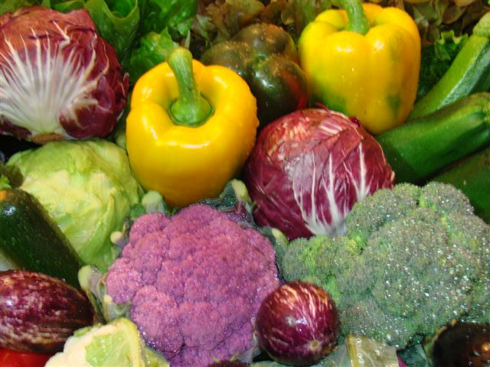
Rau và quả Đà Lạt:

Slide 23
3. Hoa quả và rau xanh Đà Lạt
Thảo luận theo nhóm 4 (thời gian 2’)
1. Rau và hoa của Đà Lạt được trồng như thế nào?
2.Vì sao Đà Lạt thích hợp với việc trồng cây rau và hoa quả xứ lạnh?
3. Kể tên một số các loài hoa, rau, quả của Đà Lạt?
4. Hoa , rau, quả ở Đà Lạt có giá trị như thế nào?

Slide 24
1. Rau và hoa của Đà Lạt được trồng quanh năm với diện tích rộng 2. Đà Lạt có khí hậu lạnh mẻ quanh năm nên thích hợp với việc trồng cây xứ lạnh 3. Đà Lạt có các loại hoa đẹp nổi tiếng như: Lan , Hồng, cúc, lay ơn…Có các loại quả ngon như dâu tây, đào …các loại rau như bắp cải, súp lơ, cà chua 4. Hoa, quả, rau Đà Lạt chủ yếu được tiêu thụ ở các thành phố lớn và xuất khẩu; sau cung cấp cho nhiều nơi ở miền Trung và Nam Bộ

Slide 25
Đà Lạt có nhiều loại rau, quả xứ lạnh như: Bắp cải, súp lơ, dâu tây, cà chua, đào…Rau được trồng với diện tích lớn và chở đi cung cấp cho nhiều nơi trên cả nước.
Đà Lạt còn là thiên đường của các loài hoa như: lan, hồng, cúc, lay-ơn, cẩm tú cầu,….Hoa Đà Lạt chủ yếu được tiêu thụ ở các thành phố lớn và xuất khẩu ra nước ngoài.

Slide 26
Ghi nhớ: Đà Lạt nằm trên cao nguyên Lâm Viên, khí hậu quanh năm mát mẻ. Đà Lạt có nhiều hoa quả, rau xanh; rừng thông, thác nước và biệt thự. Đà Lạt là thành phố du lịch, nghỉ mát nổi tiếng của nước ta.

Slide 27
ĐÀ LẠT
Khí hậu : …
Thiên nhiên : …
Các công trình
phục vụ nghỉ ngơi,
du lịch:…
Thành phố Đà Lạt
là: …

Slide 28
ĐÁP ÁN:
ĐÀ LẠT
Khí hậu : quanh
năm mát mẻ.
Thiên nhiên :vườn
hoa,rừng thông,
thác nước.
Các công trình
phục vụ nghỉ ngơi,
du lịch: biệt thự,
khách sạn,
khu nghỉ dưỡng.
Thành phố Đà Lạt
là: thành phố
nghỉ mát,du lịch,
có nhiều loại
rau,hoa quả.

Slide 29
Chuẩn bị bài mới:
Ôn lại các bài đã học.
Chuẩn bị bài 10 : Ôn tập

Slide 30
Bài học kết thúc

